Slide 1

DỰ ĐOÁN GIÁ XE ĐÃ QUA SỬ DỤNG
Nhóm:
Phạm Nhật Anh - 20214987

Slide 2
NỘI DUNG
I. MÔ TẢ BÀI TOÁN
II. PHÂN CÔNG NHIỆM VỤ
III. TIỀN XỬ LÝ DỮ LIỆU
IV. XÂY DỰNG VÀ ĐÁNH GIÁ MÔ HÌNH
V. KHÓ KHĂN VÀ HƯỚNG GIẢI QUYẾT
VI. DEMO

Slide 3
Mô tả bài toán
Đặt vấn đề: Xe hơi là một trong những mối quan tâm hàng đầu của mỗi người, đóng vai trò quan trọng trong cuộc sống. Tuy nhiên, việc định giá một chiếc xe cũ là một thách thức lớn đối với cả người bán và người mua.
Mục đích: Xây dựng một hệ thống sử dụng Machine Learning có khả năng dự đoán giá bán của xe ô tô đã qua sử dụng một cách chính xác. Hệ thống này sẽ dựa trên các đặc điểm quan trọng của xe như năm sản xuất, hãng xe, dòng xe, số km đã đi, loại nhiên liệu, số chỗ ngồi và các yếu tố liên quan khác
Yêu cầu: Ứng dụng dự đoán giá xe chính xác nhất có thể dựa trên các tập dữ liệu lịch sử, hỗ trợ người dùng tìm kiếm những chiếc xe trong mức giá mong muốn
Đối tượng sử dụng:
- Người mua xe cũ
- Đại lý xe cũ

Slide 4
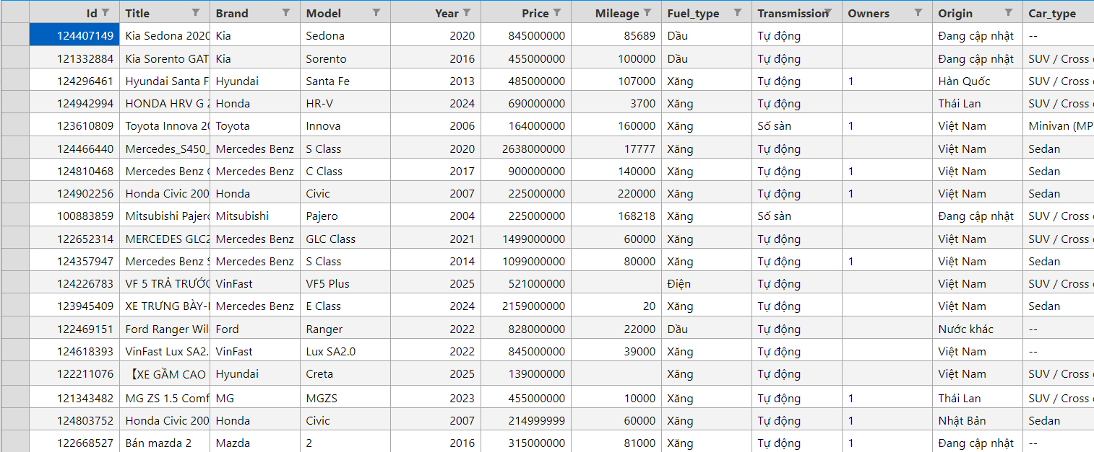
III. Tiền xử lý dữ liệu
Thu thập dữ liệu:
Dữ liệu được crawl từ trang https://xe.chotot.com/mua-ban-oto
Thư viện sử dụng: Beautiful Soup

Slide 5
III. Tiền xử lý dữ liệu
Thu thập dữ liệu:
Dữ liệu sau khi thu thập có 19870 dòng được lưu vào file raw.csv
Gồm 19 trường:
+ id: đánh dấu các dữ liệu đã thu thập được + title: tên bài đăng
+ brand: hãng xe + model: dòng xe
+ year: năm sản xuất + price: giá bán
+ mileage: quãng đường xe đã đi + fuel_type: loại nhiên liệu
+ transmission: loại hộp số + owners: số lượng chủ cũ
+ origin: nguồn gốc + car_type: loại xe
+ seats: số lượng ghế ngồi + condition: tình trạng xe
+ location: địa điểm + post_time: thời gian đăng
+ crawl_time: thời gian crawl + weight: trọng lượng
+ load_capacity: sức chứa

Slide 6
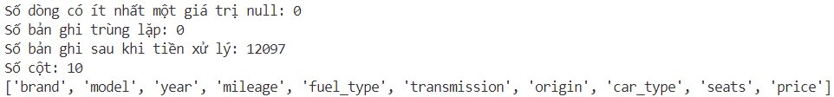
III. Tiền xử lý dữ liệu
2. Làm sạch dữ liệu:
- Đầu tiên, loại bỏ những bộ dữ liệu hoặc những thuộc tính không có giá trị:
Loại bỏ các cột id, title, post_time, crawl_time do không có ảnh hưởng đến giá xe.
Xoá các bản ghi mà year < 2000 do có ít bản ghi.
Xóa các bản ghi không rõ ràng (origin = "chưa cập nhật" hoặc car_type = "--").
Xoá cột owners do chỉ có 1 giá trị là 1 và nhiều bản ghi bị null.
Loại bỏ các bản ghi có ít nhất 1 giá trị null.
Xóa những bản ghi trùng lặp.
Loại bỏ các giá trị trong các cột phân loại nếu có ít hơn 10 bản ghi.
Sau khi xử lý thì cột condition chỉ còn 1 giá trị nên cũng sẽ loại bỏ.

Slide 7
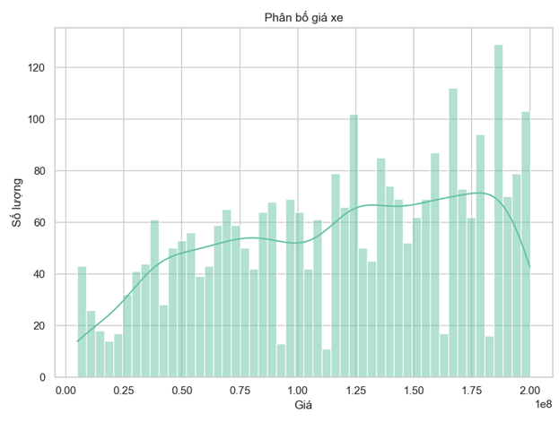
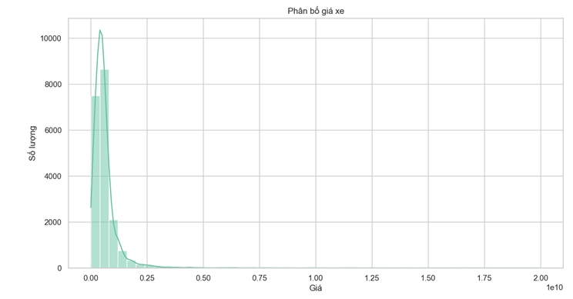
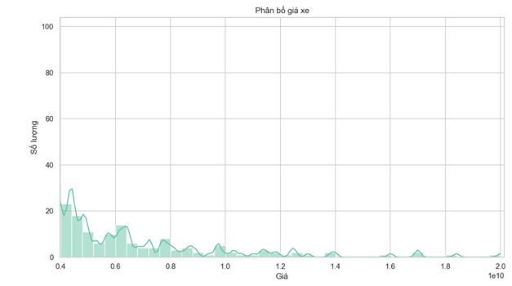
III. Tiền xử lý dữ liệu
3. Trực quan hoá dữ liệu
Phần lớn xe có giá nằm trong khoảng từ 100 triệu đến 5 tỷ đồng.

Slide 8
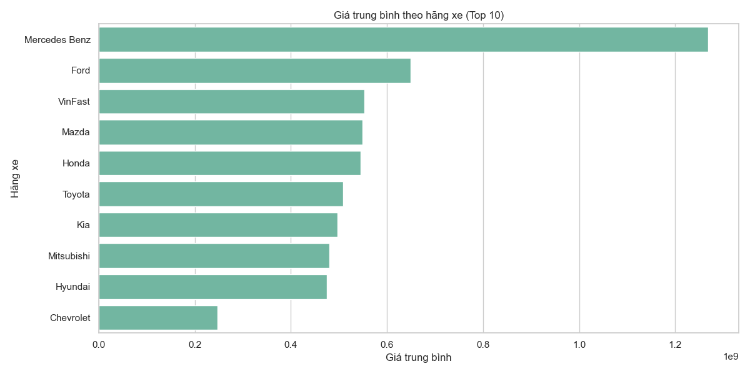
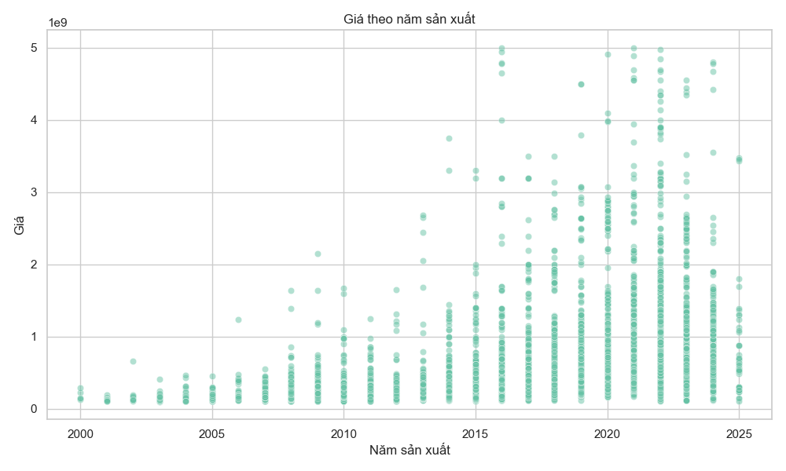
III. Tiền xử lý dữ liệu
3. Trực quan hoá dữ liệu
Biểu đồ cho thấy sự chênh lệch rõ rệt về giá trung bình giữa các hãng xe phổ biến nhất. Điều này phản ánh sự khác biệt về phân khúc thị trường, trong đó các hãng xe sang thường có giá cao hơn nhiều so với các hãng xe phổ thông.
Biểu đồ cho thấy các xe càng mới thì có giá càng cao. Tuy nhiên có một số ngoại lệ, có thể là xe cổ hiếm hoặc xe sang nên vẫn có giá trị cao dù sản xuất từ lâu.

Slide 9
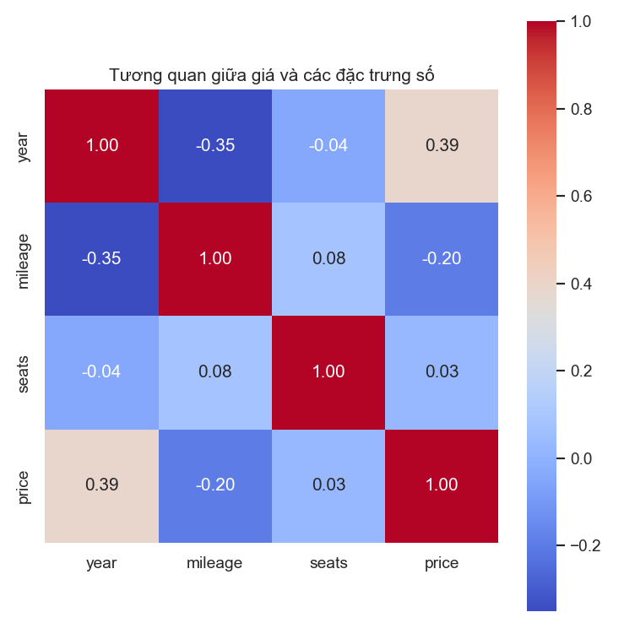
III. Tiền xử lý dữ liệu
3. Trực quan hoá dữ liệu
Năm sản xuất (year) có tương quan dương rõ rệt với giá (price), cho thấy xe càng mới thì giá càng cao. Số km đã đi (mileage) có tương quan âm mạnh với giá, phản ánh việc xe sử dụng nhiều sẽ mất giá nhanh. Số ghế (seats) có tương quan yếu với giá, cho thấy nó không phải là yếu tố quyết định trong việc định giá.

Slide 10
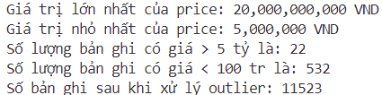
III. Tiền xử lý dữ liệu
4. Xử lý outlier
Loại bỏ các bản ghi có giá xe quá cao (> 5 tỷ đồng) hoặc quá thấp (< 100 triệu đồng).
5. Chuẩn hóa và mã hóa dữ liệu :
Chuẩn hóa: chuẩn hóa đặc trưng bằng phương pháp Z-score (Standardization) thông qua StandardScaler.
Mã hóa: sử dụng One-Hot Encoding để chuyển các giá trị phân loại (categorical variables) thành các đặc trưng số học (numeric features).

Slide 11
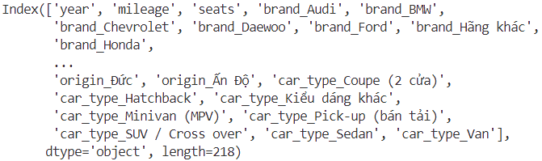
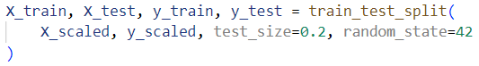
IV. Xây dựng và đánh giá mô hình
- Đầu vào: Gồm 218 trường
- Đầu ra: Giá xe
- Phương pháp đánh giá:
Hold-out validation (train/test split): chia dữ liệu thành 80% train và 20% test
K-Fold cross validation: chọn k = 5

Slide 12
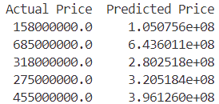
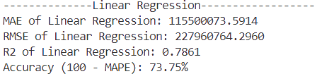
IV. Xây dựng và đánh giá mô hình
1. Linear Regression:
- Lý do chọn mô hình:
Mô hình đơn giản và dễ hiểu, phù hợp khi mối quan hệ giữa các yếu tố và giá xe có tính chất tuyến tính. Mô hình này dễ dàng triển khai, tính toán nhanh và yêu cầu ít tài nguyên, đặc biệt khi dữ liệu không quá phức tạp.
- Kết quả:

Slide 13
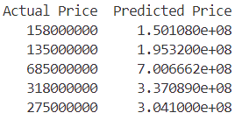
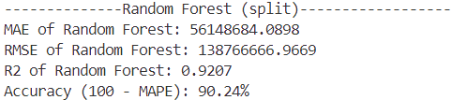
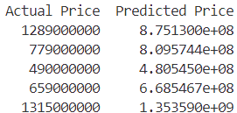
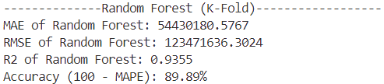
IV. Xây dựng và đánh giá mô hình
2. Random Forest:
- Lý do chọn mô hình:
Random Forest là một mô hình học máy mạnh mẽ và ổn định, đặc biệt hiệu quả khi làm việc với dữ liệu có nhiều nhiễu hoặc đặc trưng phức tạp. Với khả năng xử lý cả đặc trưng dạng số và dạng phân loại, Random Forest dễ sử dụng, ít cần điều chỉnh tham số và cho phép đánh giá tầm quan trọng của từng đặc trưng một cách trực quan và dễ hiểu.
- Kết quả:

Slide 14
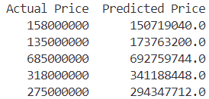
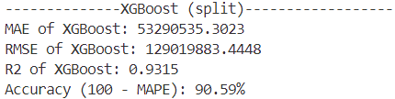
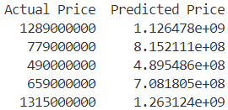
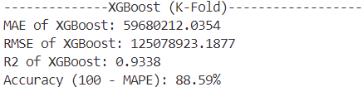
IV. Xây dựng và đánh giá mô hình
3. XGBoost:
- Lý do chọn mô hình:
Mô hình XGBoost mang lại hiệu suất dự đoán cao nhờ vào cơ chế học tăng cường (boosting) phù hợp với các bài toán phức tạp có nhiều đặc trưng và mối quan hệ phi tuyến giữa dữ liệu đầu vào và đầu ra.
- Kết quả:

Slide 15
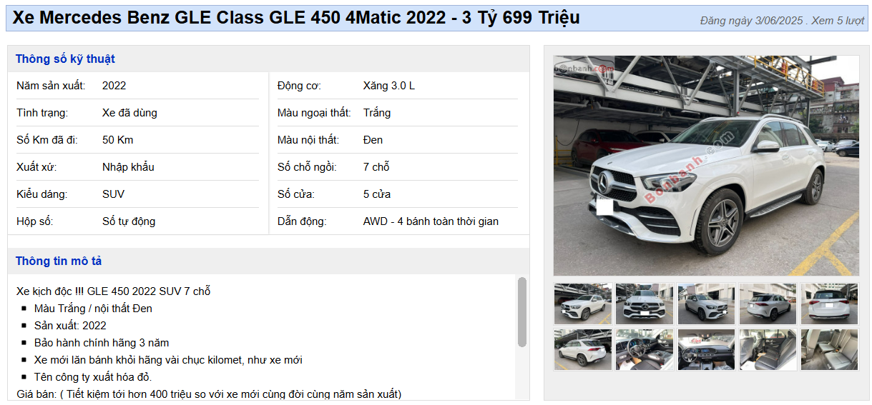
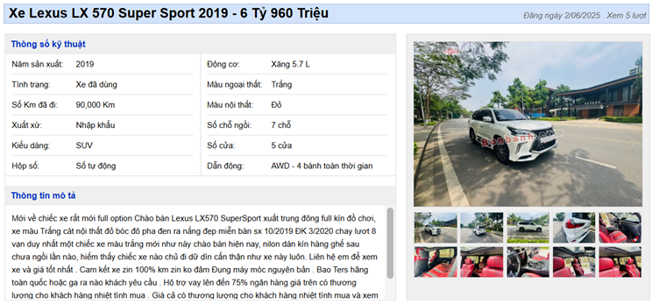
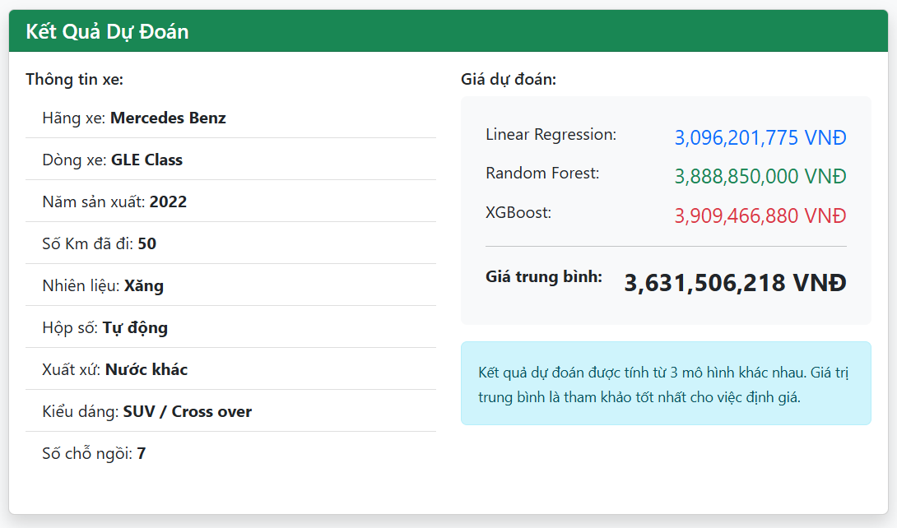
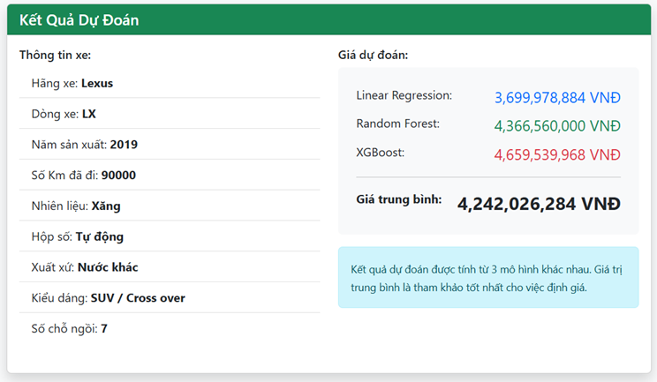
IV. Xây dựng và đánh giá mô hình
4. Đánh giá:
Với những xe có giá trị dưới 5 tỷ, giá dự đoán và giá thực tế khá sát nhau .
Với những xe có giá trị trên 5 tỷ, giá xe càng cao thì giá dự đoán và giá thực tế càng lệch.

Slide 16
V. Khó khăn và hướng giải quyết
Ban đầu, nhóm lựa chọn một trang web lớn chuyên rao bán xe cũ với kỳ vọng thu thập được nguồn dữ liệu đa dạng và phong phú. Tuy nhiên, sau khi bắt đầu thử nghiệm crawler, nhóm phát hiện trang web này đã được trang bị hệ thống chống bot rất nghiêm ngặt. Nhóm quyết định chuyển hướng sang một trang web khác có nội dung tương tự nhưng có cấu trúc đơn giản và dễ tiếp cận hơn, giúp ổn định quy trình thu thập dữ liệu, từ đó có được một tập dữ liệu đủ lớn và chất lượng để phục vụ mô hình học máy..
Trong quá trình phân tích dữ liệu ban đầu, nhóm nhận thấy kết quả dự đoán chưa đạt độ chính xác mong muốn. Sau khi kiểm tra kỹ lưỡng, nhóm phát hiện có sự xuất hiện của các điểm ngoại lệ (outliers). Để khắc phục, nhóm đã tiến hành loại bỏ hoặc xử lý các giá trị ngoại lệ này nhằm giúp mô hình tập trung vào phân khúc giá phổ biến và dự đoán chính xác hơn.

Slide 17
VI. Demo
DEMO

Slide 18
THANK YOU !

